Slide 1

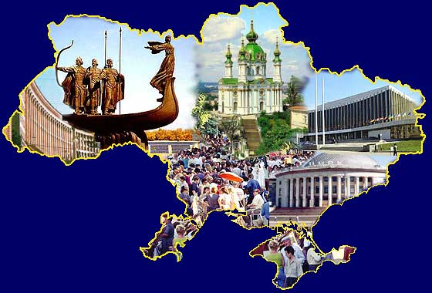
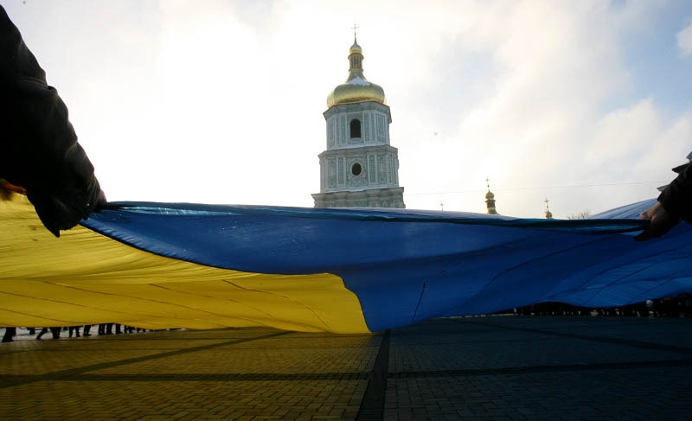
ВІРТУАЛЬНА ВИСТАВКА
СОБОРНІСТЬ УКРАЇНИ:
ПОГЛЯД В ІСТОРІЮ
Виставку підготували:
Суткова В.О., завідувач бібліотеки
КНЗ КОР “КОІПОПК”,
Веровенко В.С., бібліотекар
КНЗ КОР “КОІПОПК”

Slide 2
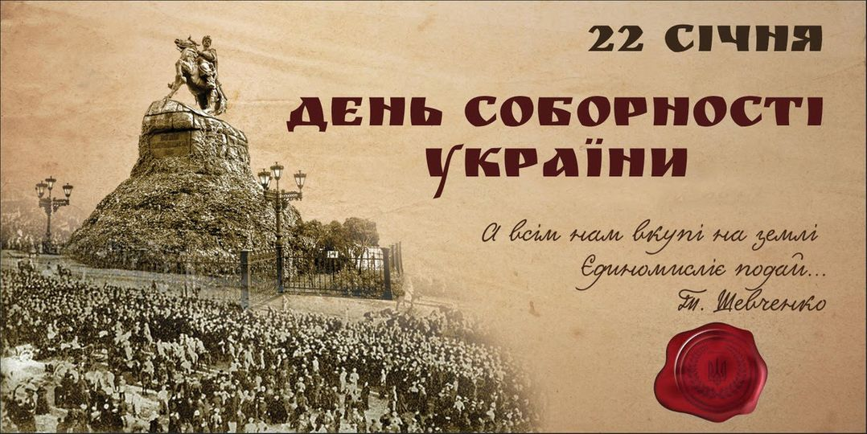

Slide 3
ЩО ТАКЕ СОБОРНІСТЬ?
Соборність – це…
єдність, неподільність усіх територій України, духовна єдність українців, які проживають на території України, а також єдність усіх громадян України незалежно від національності та віросповідання, спрямована на утвердження справжнього суверенітету і незалежності України, побудову процвітаючої демократичної національної держави (стаття 6 Закону України “Про основні засади державної політики у сфері утвердження української національної та громадянської ідентичності”).

Slide 4
ІДЕЯ СОБОРНОСТІ
Ідея соборності бере свій початок від об'єднання давньоруських земель навколо князівського престолу в Києві, а її філософське коріння сягає часів Візантії. Протягом віків її практичним втіленням займались українські гетьмани: Богдан Хмельницький, Іван Мазепа, Петро Дорошенко, Пилип Орлик. У ХVIIІ — початку ХХ століття, коли українські землі були поділені між сусідніми державами (Польщею, московією, Румунією, Австро-Угорщиною), ця ідея знайшла своє відображення у працях кращих вітчизняних мислителів, оскільки для боротьби за свої національні інтереси Україні була вкрай важливою територіальна єдність.

Slide 5
ІСТОРИЧНИЙ КОНТЕКСТ
22 січня ми згадуємо дві рівнозначні за вагою події української історії: проголошення незалежності Української Народної Республіки й Акт Злуки українських земель. Адже 22 січня 1918 року вперше у XX столітті українська незалежність була проголошена IV Універсалом Української Центральної Ради, а вже за рік (22 січня 1919 року) на Софійському майдані в Києві відбулася не менш вагома подія – об’єднання УНР і ЗУНР в одну державу.
Проголошення Соборності УНР і ЗУНР 22 січня 1919 року – історичний акт об’єднання українських земель в одній державі. Подія основоположна для українського державотворення. Вона повністю руйнує твердження російської пропаганди, буцімто українські землі вперше об’єднав Сталін у 1939 році. Ідея соборності України була ключовою для наступного покоління учасників українського визвольного руху у XX столітті.

Slide 6
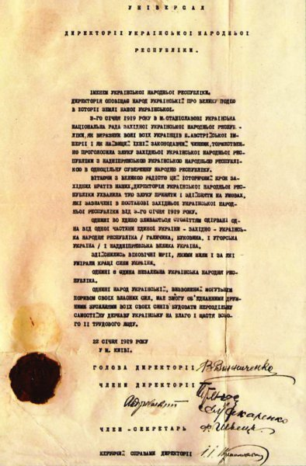
АКТ ЗЛУКИ
Остаточна процедура оформлення соборності відбулася в Києві 22 січня 1919 року, в першу річницю проголошення ІV Універсалу Центральної Ради. В цей день був підписаний і оприлюднений спеціальний Універсал Директорії УНР, який дістав також назву Акту Злуки. Вітаючи січневе рішення УНРади, Директорія урочисто оголосила про те, що: «Однині воєдино зливаються століттям одірвані одна від одної частини єдиної України — Західно-Українська Народня Республіка (Галичина, Буковина; Угорська Русь) і Наддніпрянська Велика Україна».
Універсал Директорії
Української Народної Республіки

Slide 7
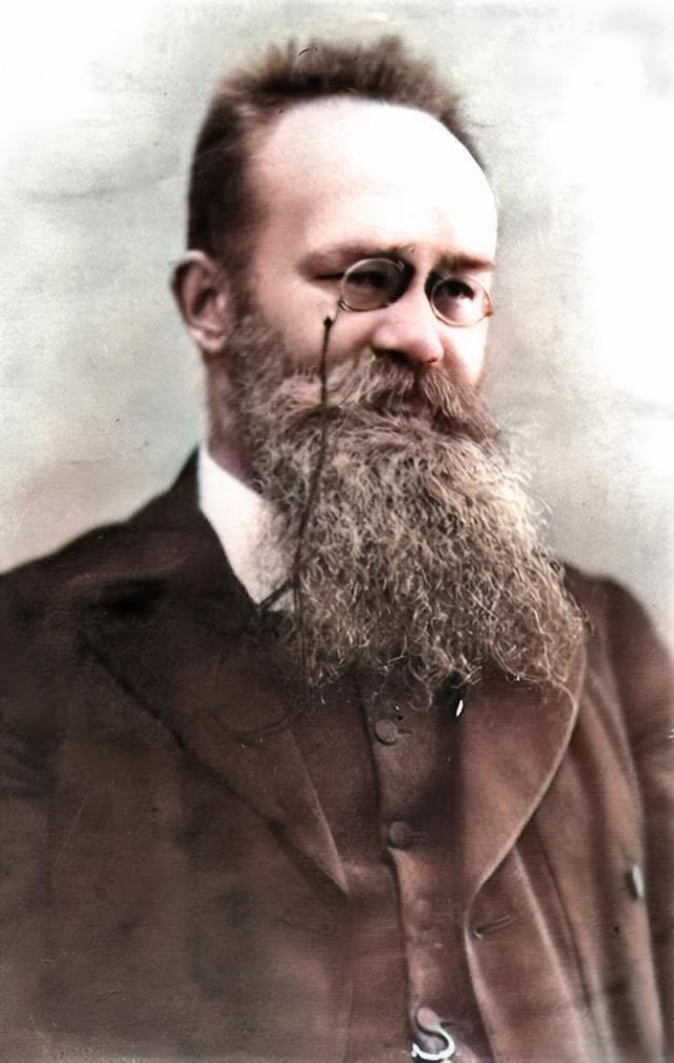
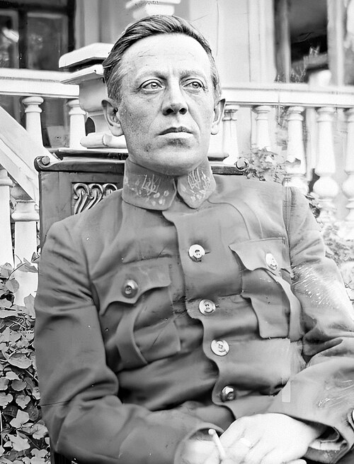
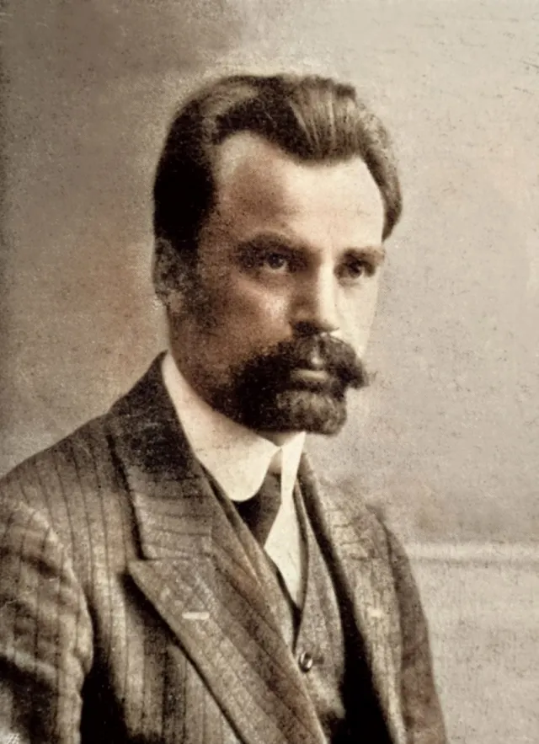
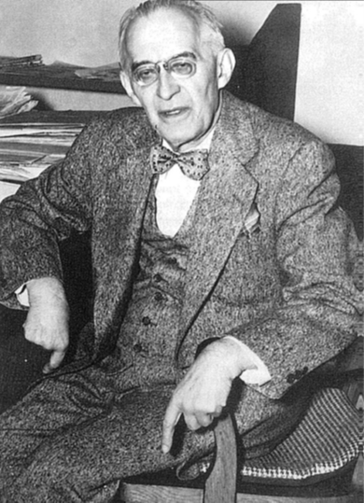
ІСТОРИЧНІ ПОСТАТІ СОБОРНОСТІ
Михайло Грушевський Президент Української Центральної Ради, який відіграв важливу роль в об'єднанні українських земель
Симон Петлюра
Головний отаман Армії Української Народної Республіки, який боровся за незалежність України
Володимир Винниченко Видатний український політичний і громадський діяч, прозаїк, драматург
Лонгин Цегельський Видатний український політичний діяч. Виголошував документ Акту Злуки

Slide 8

СОБОРНІСТЬ В ДАТАХ
22 січня 1918 року
Проголошення незалежності
Української Народної Республіки
1 листопада 1918 року
Повстання Західно-Української Народної Республіки
22 січня 1919 року
Акт Злуки Української Народної Республіки і Західно-Української Народної Республіки.
“День Соборності”
15 березня 1939 року
Проголошення незалежності Карпатської України

Slide 9
30 червня 1941 року
Акт відновлення
Української держави
16 липня 1990 року
Ухвалення Декларації про державний суверенітет
24 серпня 1991 року
Акт проголошення
незалежності України
1 грудня 1991 року
Всеукраїнський референдум на підтримку незалежності України

Slide 10
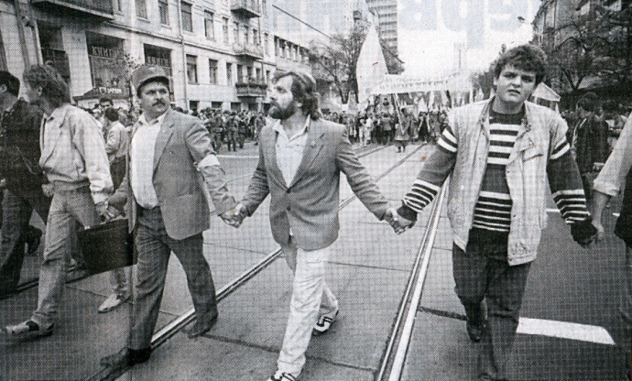
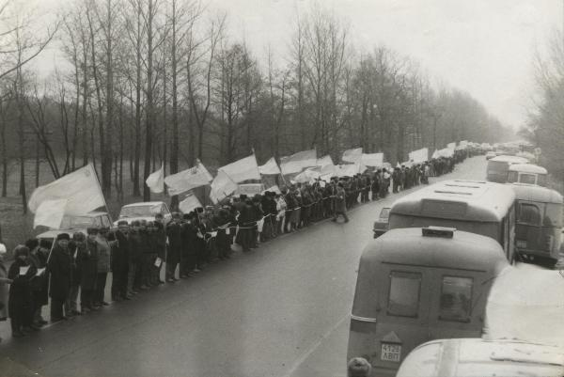
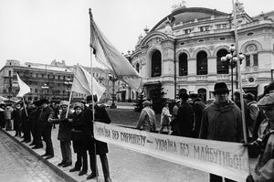
«ЖИВИЙ ЛАНЦЮГ» − СИМВОЛ ЄДНОСТІ УКРАЇНСЬКОЇ НАЦІЇ
Символом дня Соборності та обʼєднання усіх українських земель є «живий ланцюг». В Україні найбільший «живий ланцюг» відбувся у неділю 21 січня 1990 року, коли мільйони людей взялися за руки з'єднавши Івано-Франківськ (через Львів) і Київ у день 71-річчя Злуки УНР і ЗУНР. Він був одним із наймасштабніших у світовій історії та став важливим кроком до здобуття незалежності України. Довжина ланцюга перевищувала 770 км. Він починався в Івано-Франківську, йшов через Стрий, Львів, Рівне, Житомир до Києва. Початок ланцюга в Івано-Франківську зумовлений тією обставиною, що саме Івано-Франківськ (тодішній Станіслав) у 1919 році був столицею ЗУНР. У ланцюзі взяло участь за офіційними даними близько 450 тисяч чоловік (за неофіційними — від 1 до 5 мільйонів).
Львів
Київ

Slide 11
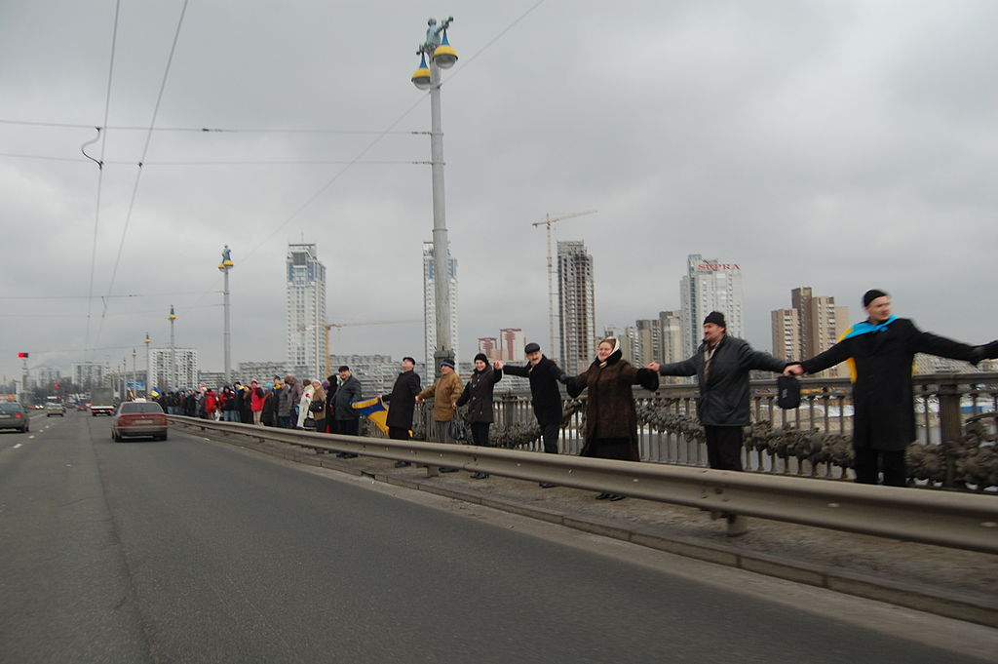
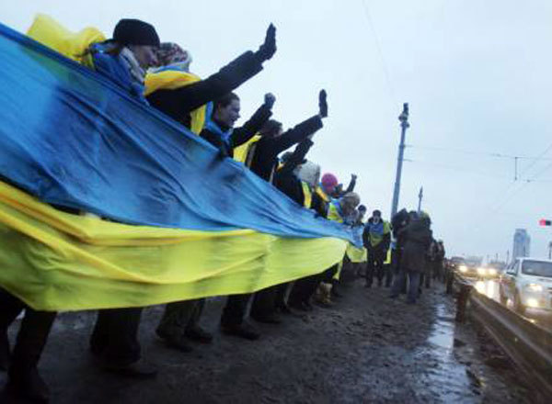
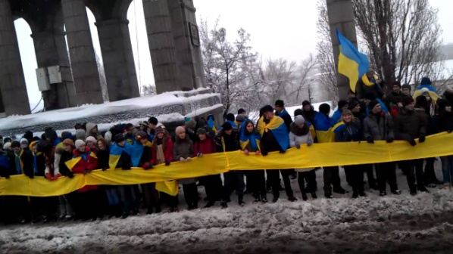
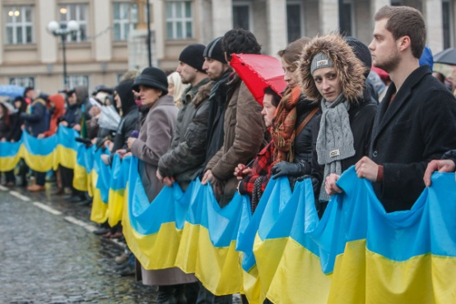
«Живий ланцюг» Соборності — щорічна акція, що присвячена Дню Соборності України. Учасники акції символічно об'єднують береги Дніпра ‘живим ланцюгом’ на мосту Патона в Києві, рухаючись назустріч двома колонами — з лівого берега (символізує Українську Народну Республіку) та з правого берега (символізує Західно-Українську Народну Республіку).
В Україні ‘живі ланцюги’ створювалися неодноразово, символізуючи єдність українського народу. Найбільшого розмаху акція досягла 22 січня 2011 року, коли ‘живий ланцюг’ було утворено більше, ніж у 20 містах України. 29 листопада 2013 року в рамках Євромайдану відбувся ‘живий ланцюг’ Україна-Європа, до кордону з ЄС. Довжина ланцюга становила 625 км, у ньому взяли участь 520 тисяч осіб.
За останні роки наймасштабнішою акція була в січні 2014 року, коли українці вкотре нагадали, що наша держава єдина.

Slide 12
Ми віримо, що територіальна цілісність України, скріплена кров’ю мільйонів незламних борців, навіки залишатиметься непорушною. Ми свідомі того, що лише в єдності дій та соборності душ можемо досягти величної мети – розбудови економічно й духовно багатої, вільної й демократичної України. Відзначення Дня Соборності, вшанування творців Акту Злуки – це не тільки суспільна потреба, а й моральний імператив берегти світлу пам’ять незліченних жертв, протягом віків принесених українським народом на вівтар незалежності, соборності, державності.

Slide 13
ВИКОРИСТАНІ ІНФОРМАЦІЙНІ ДЖЕРЕЛА
Вікіпедія [Електронний ресурс]. – Режим доступу: https://uk.wikipedia.org
День Соборності України: минуле, теперішнє, майбутнє [Електронний ресурс]. – Режим доступу: https://heyzine.com/flip-book/c6b6c57229.html
Український інститут національної пам’яті [Електронний ресурс]. – Режим доступу: https://uinp.gov.ua/

